Slide 1
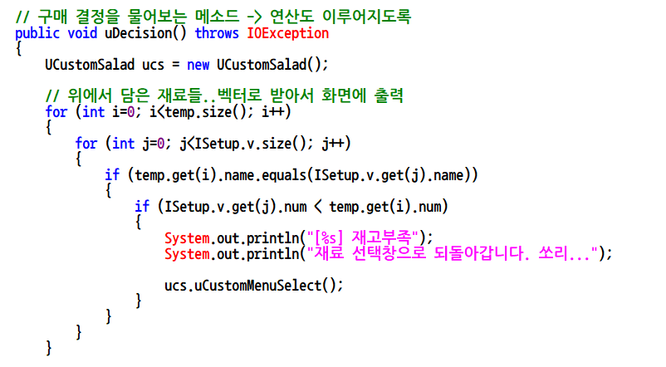
UserMode 클래스 uDecision()

